Slide 1
Présentation du projet LEADER
(LEAD Elimination and Recycling)
Sebastien BOUCLY
22 Janvier 2025
EDMS 3220759

Slide 2
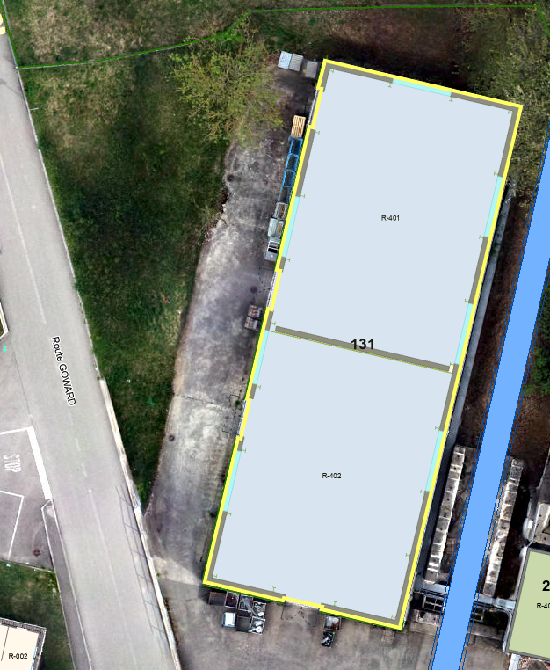
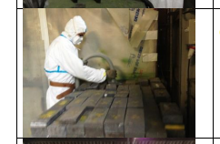
Contexte
R-401
Entreposage de plomb radioactif et non-radioactif
Le bâtiment n°131 est situé dans l’enceinte du CERN sur le site de Meyrin. Il est constitué de deux parties distinctes :
  une partie pour l’entreposage de plomb : local R-401
  une partie destinée au stockage de matériel électrique: local R-402
Durant de nombreuses années, le plomb radioactif et non- radioactif qui n’avait plus vocation à être utilisé par les différents utilisateurs/expériences du CERN a été réceptionné et entreposé dans le local R-401 du bâtiment n°131
En 2012, env. 280 tonnes de plomb non-radioactif et radioactif (TFA) principalement constitués de briques de blindage non-peintes et non-emballées étaient entreposées dans le local
Le CERN est le plus grand laboratoire de recherche en physique des particules du monde.
R-402 Entreposage de matériels électriques
Locaux composant le bâtiment n°131
Briques de blindage en plomb

Slide 3
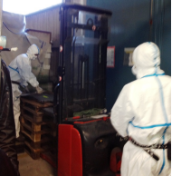
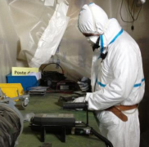
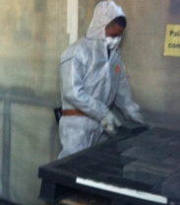
Contexte
En mars 2012, une campagne a été entreprise afin d’inventorier, caractériser radiologiquement, reconditionner et éliminer ces 280 tonnes de plomb.
Afin de valider les conditions d’interventions des équipes (procédure, EPI, aménagement de la zone…) des mesures de concentration de plomb dans l’air et sur les surfaces de travail ont été réalisées par un organisme (Toxopro) entre mars 2012 et avril 2013.
Cette campagne de mesure a mis en évidence une présence significative de poussières de plomb dans l’air avec des concentrations jusqu’à 3,3 fois supérieures à la VME CERN (0,1mg/m³) mais également sur la plupart des surfaces de travail.
Hypothèse: Remise en suspension de poussières de plomb lors de la manutention des palettes et des briques de plomb et transfert de poussières par contact direct
Le CERN est le plus grand laboratoire de recherche en physique des particules du monde.
Etape n°1: Déplacement du plomb vers la zone de tri
Etape n°2: Aspiration des poussières à la surface des briques de plomb
Etape n°3: Mesures radiologiques sur chaque brique de plomb
Etape n°4: Conditionnement du plomb contrôlé sur des palettes

Slide 4
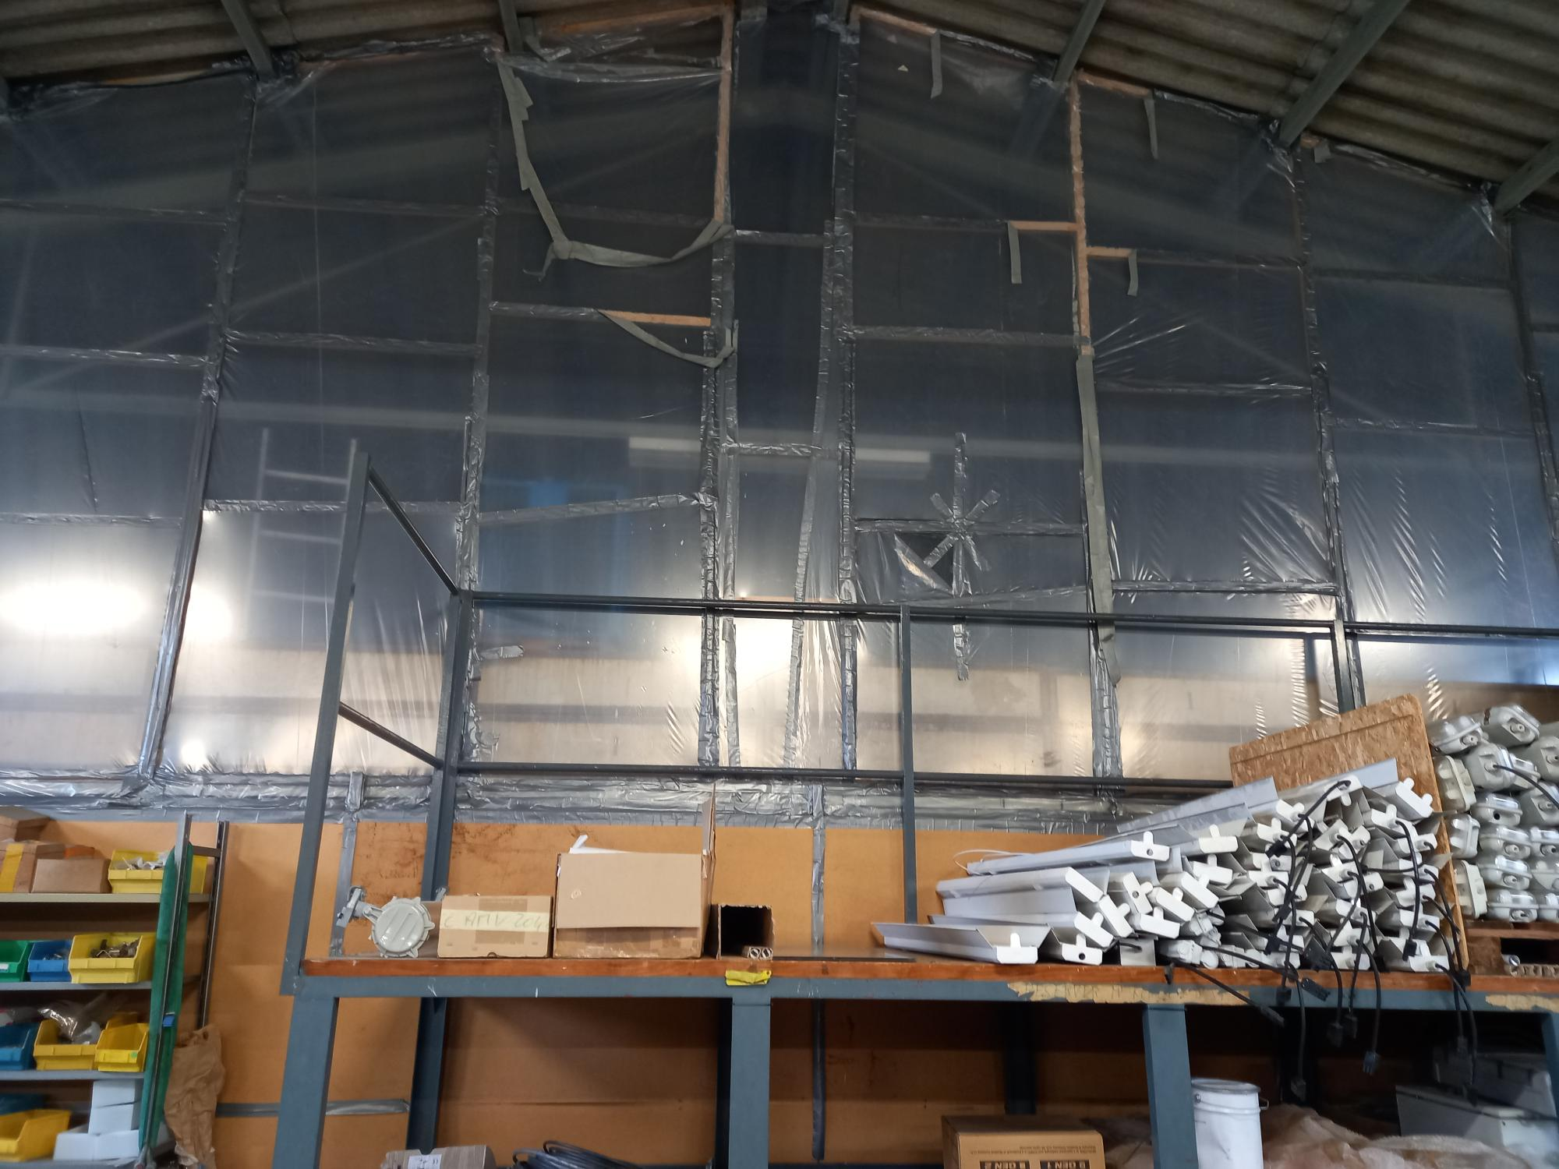
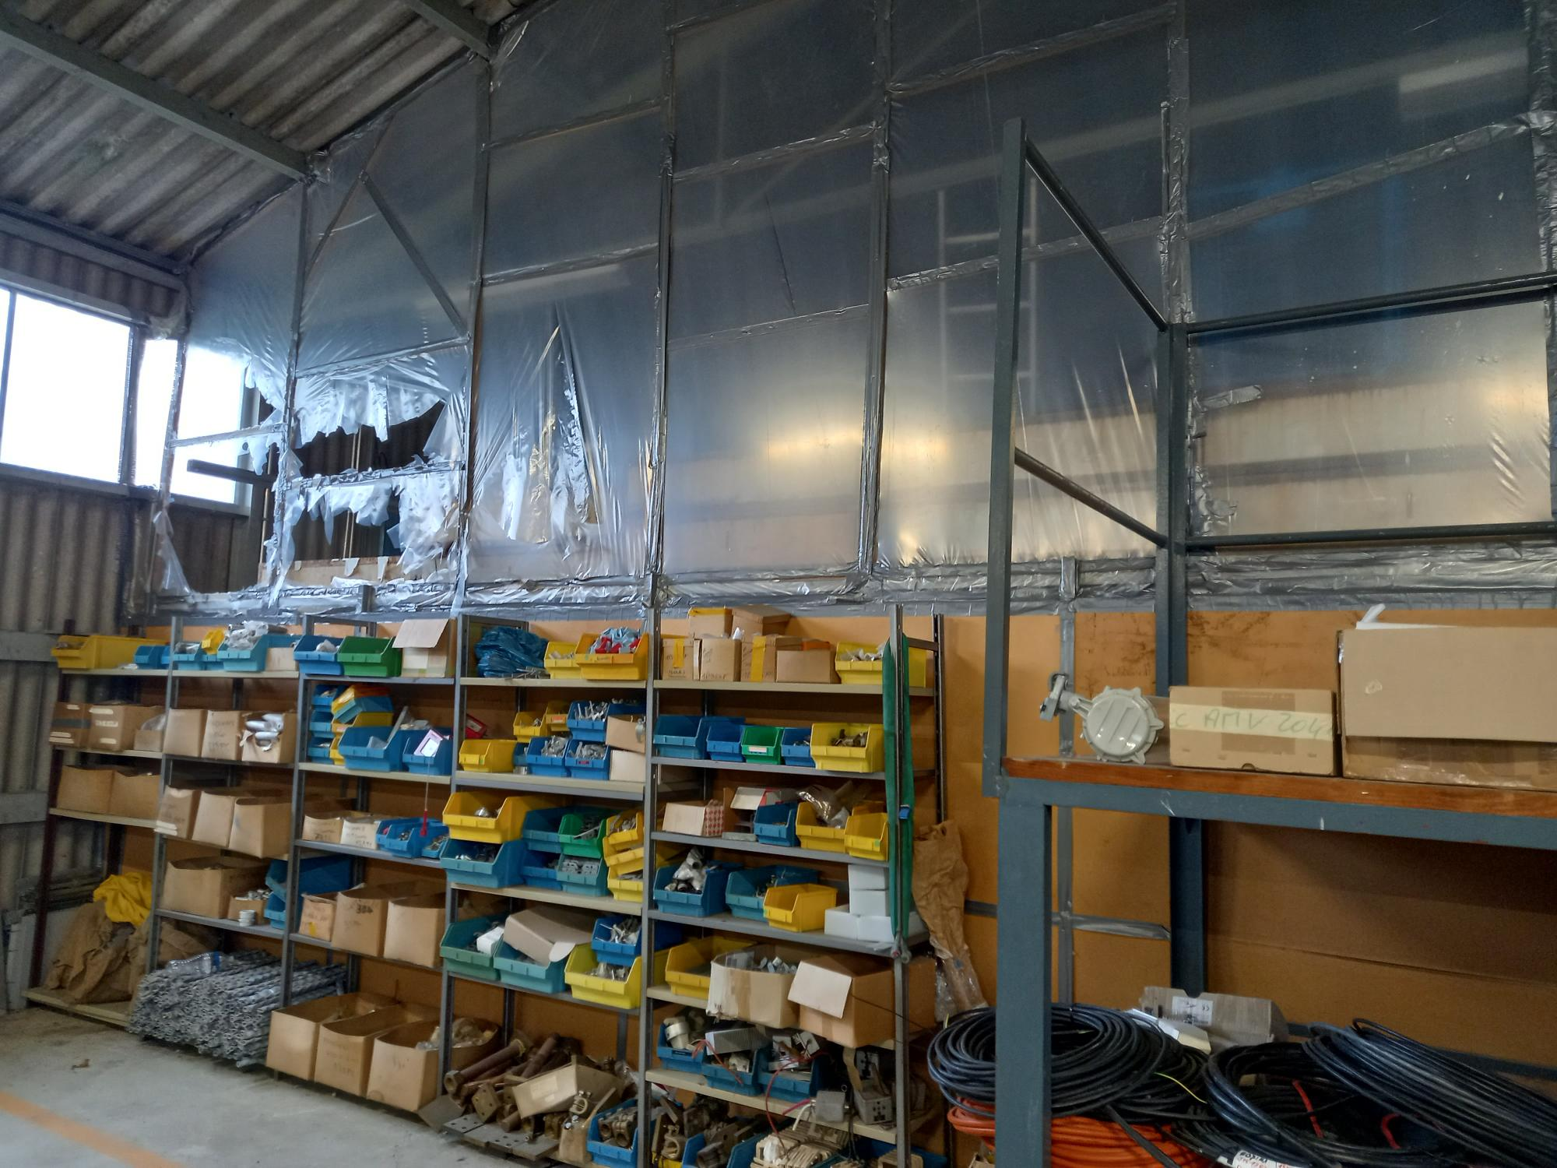
Contexte
La campagne a été arrêtée puis des investigations ont été menées. Une contamination au plomb non-radioactif a été détectée dans les deux locaux du bâtiment n°131 (R-401 et R-402) qui n’étaient pas physiquement séparés
Une bâche plastique a alors été installée afin de séparer les deux locaux puis une décontamination de l’ensemble du bâtiment n°131 a été réalisée (cf. photos)
A la suite du percement de la bâche plastique de nouvelles analyses chimiques ont été réalisées en 2021. Elles ont révélé une nouvelle contamination au plomb à l’intérieur des locaux R-401 et R-402, et ceci malgré une très faible activité dans le local R-401 depuis 2013.
Hypothèse: Remise en suspension des poussières de plomb via les entrées d’air du local (bâtiment vétuste et peu étanche à l’air)
Le CERN est le plus grand laboratoire de recherche en physique des particules du monde.
Vue de la bâche installée entre les locaux R-401 et R-402 du bât.131
Vue de la bâche percée depuis le local R-402

Slide 5
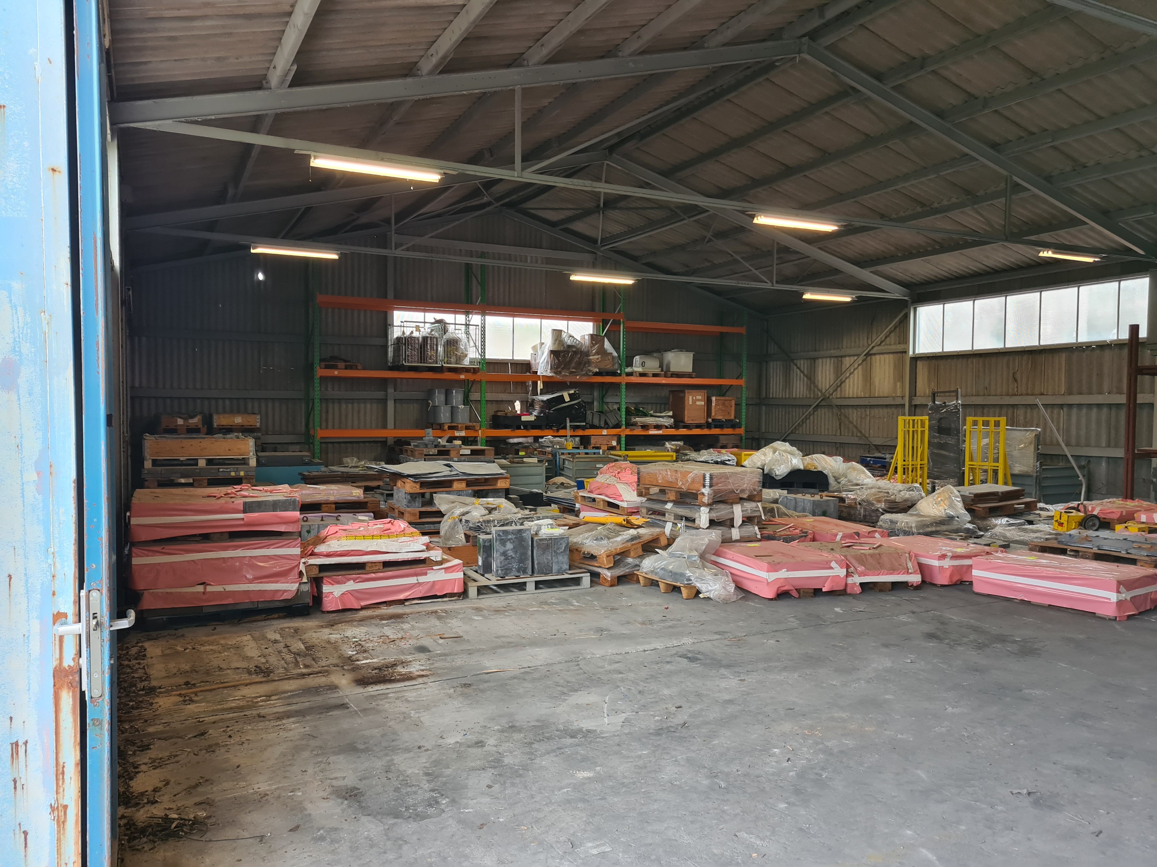
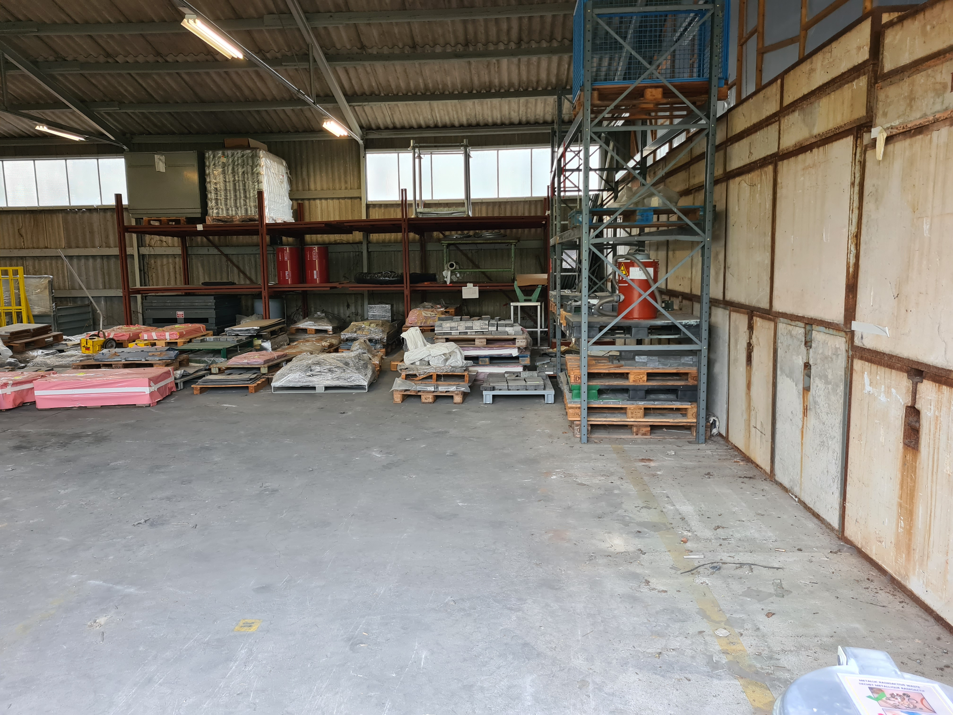
Objectifs du projet LEADER
L’objectif principal était de trier, mesurer, et conditionner le lot de plomb (env. 205 tonnes) entreposé puis d’éliminer le plomb radioactif en France vers le CIRES de l’ANDRA via la filière TFA « SHERPA » et de recycler le plomb non-radioactif en Suisse via une filière conventionnelle.
Mais aussi:
Permettre l’assainissement complet du bâtiment n°131 en vue de sa future réutilisation pour d’autres activités
Assurer la sécurité des intervenants vis-à-vis du risque plomb (les enjeux radiologiques étaient relativement faibles)
Le CERN est le plus grand laboratoire de recherche en physique des particules du monde.
Lot de plomb (env. 205 tonnes) à traiter dans le local R-401 du bâtiment n°131 - Partie gauche
Lot de plomb (env. 205 tonnes) à traiter dans le local R-401 du bâtiment n°131 - Partie droite

Slide 6
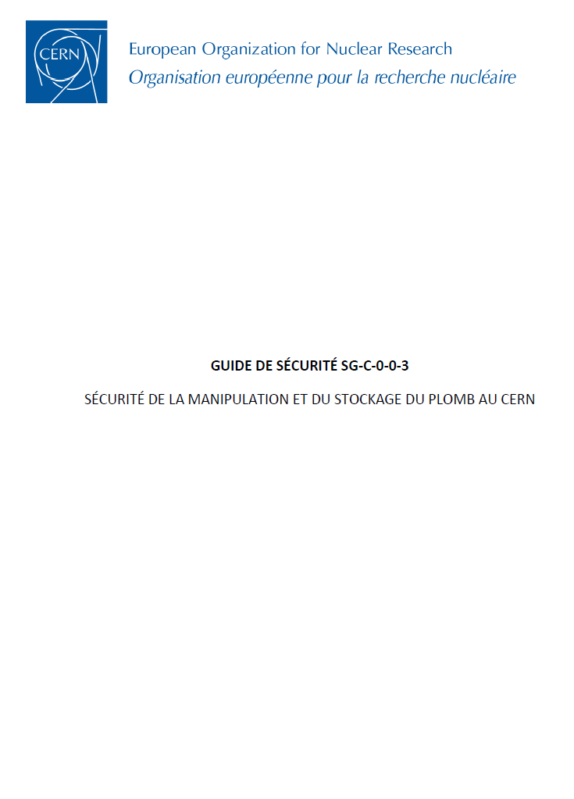
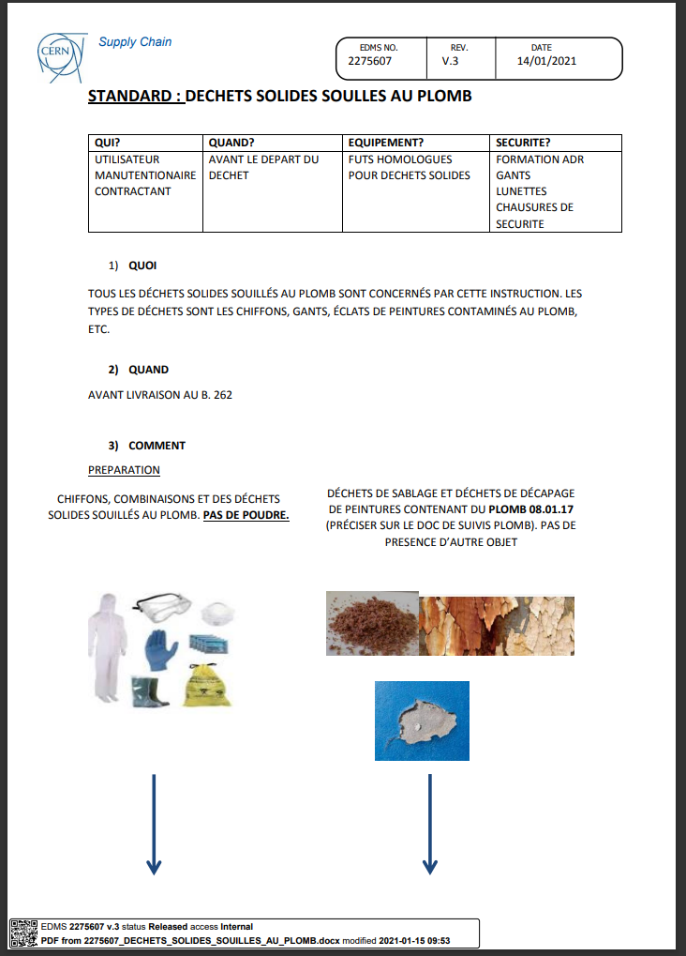
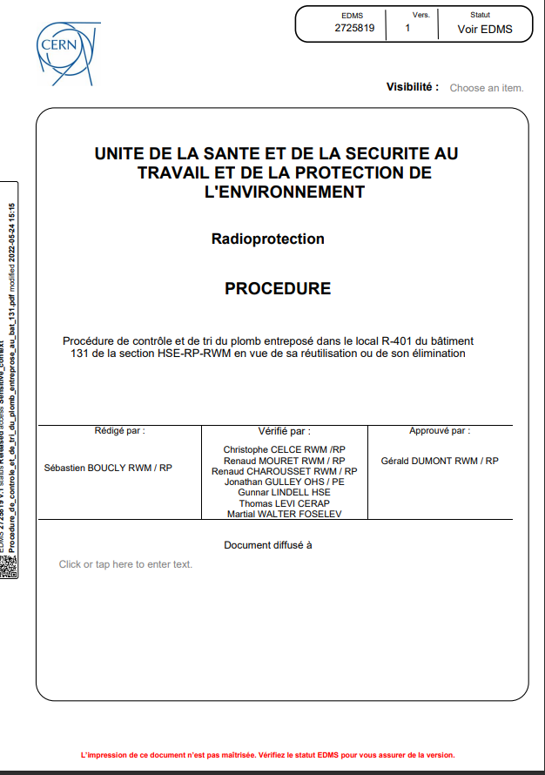
Maitrise du risque plomb
Le CERN est le plus grand laboratoire de recherche en physique des particules du monde.
Guide de sécurité « manipulation et stockage du plomb au CERN »
Procédure de gestion des déchets souillés au Plomb
Procédure opérationnelle + Modes opératoires + Fiches réflexes

Slide 7
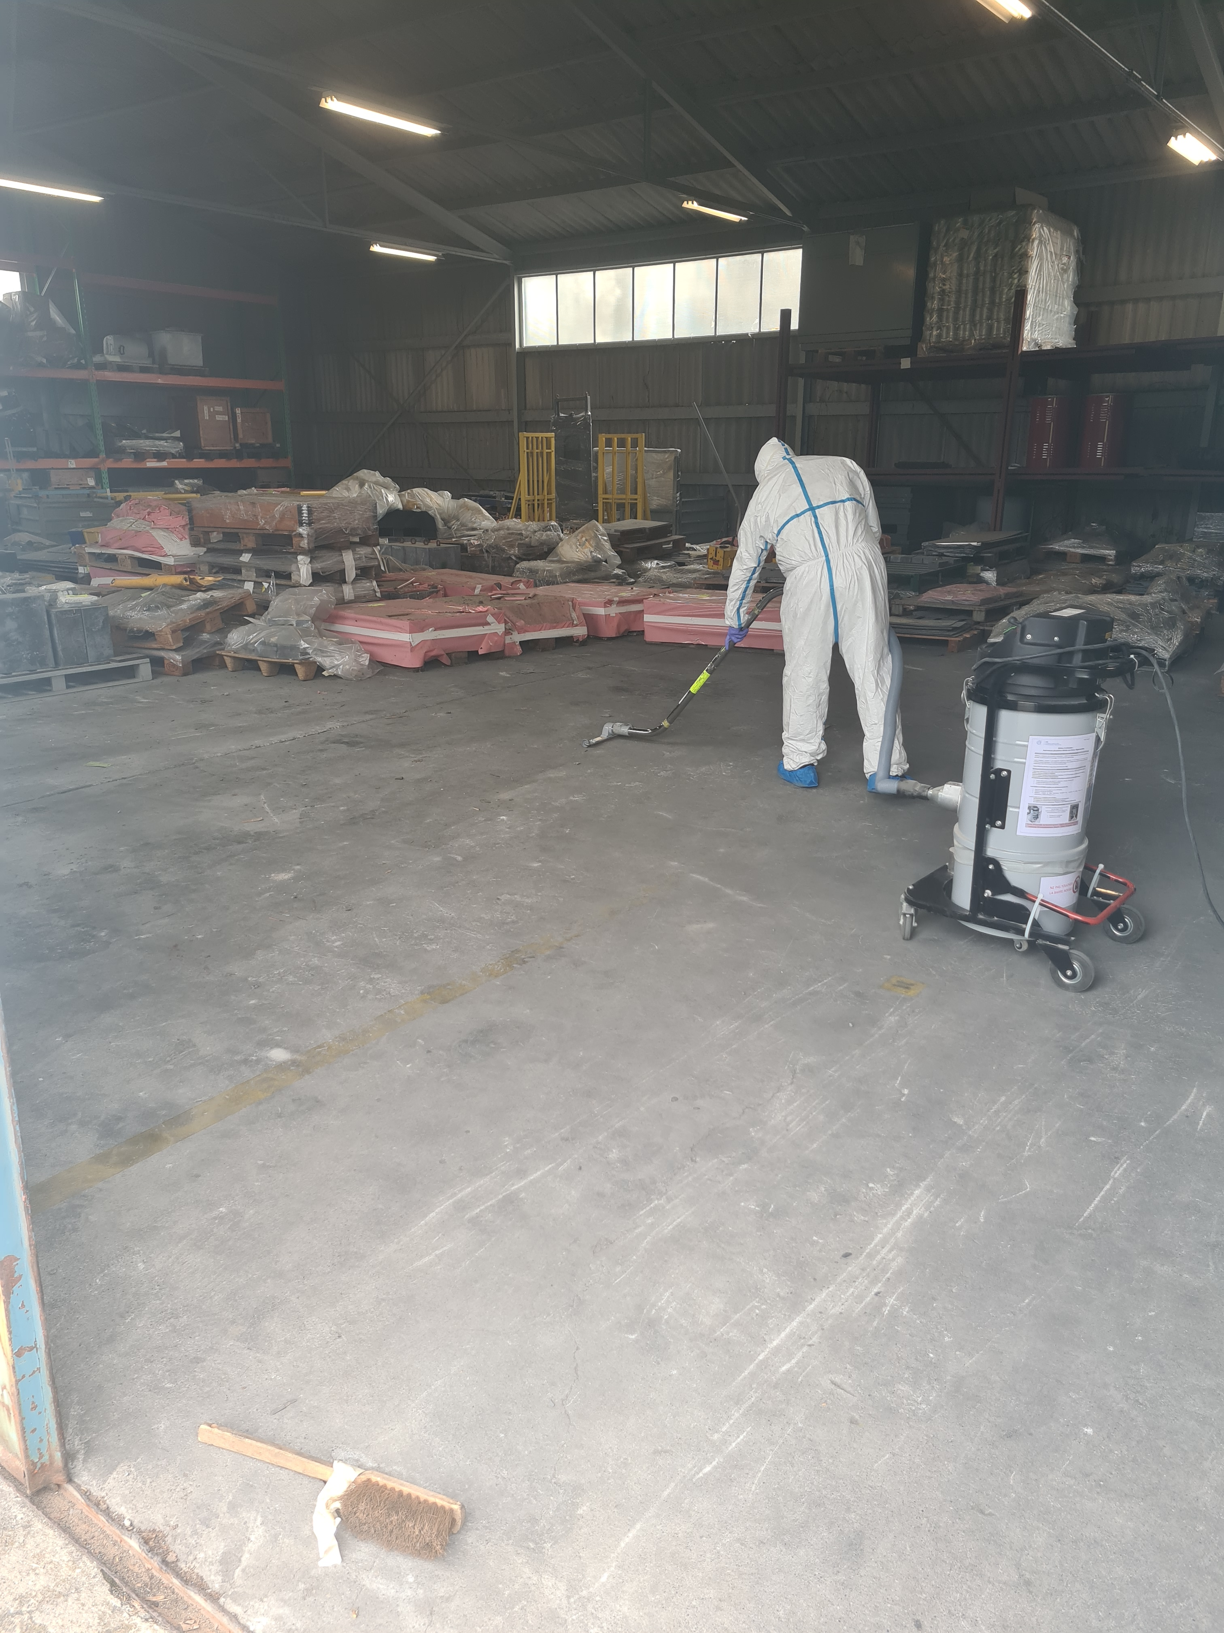
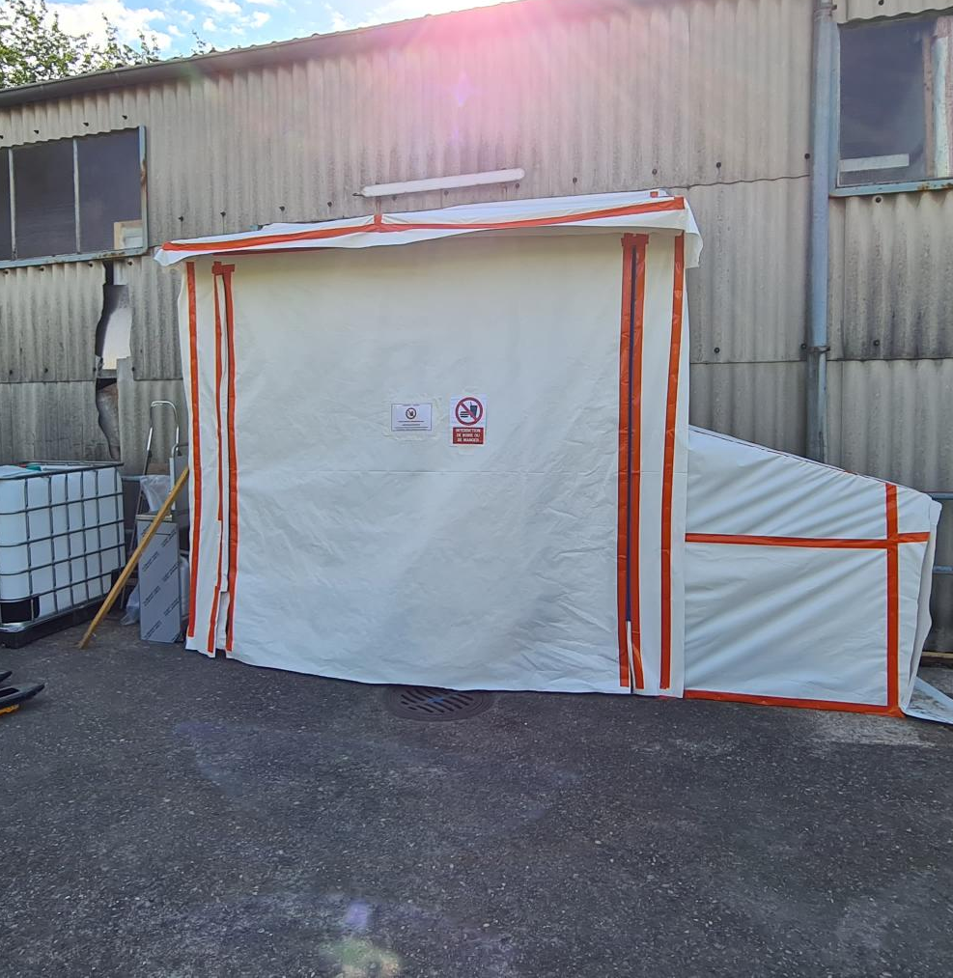
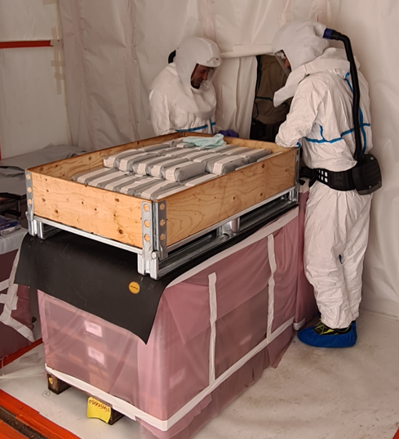
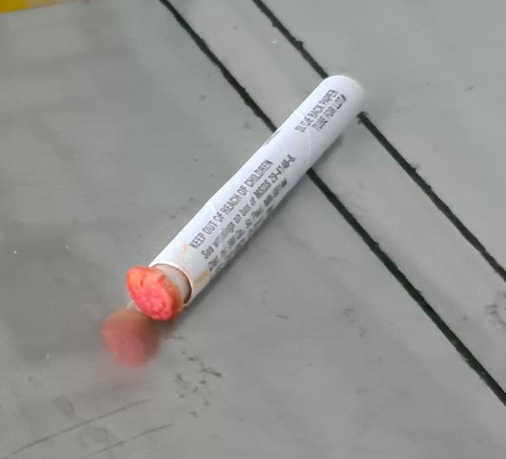
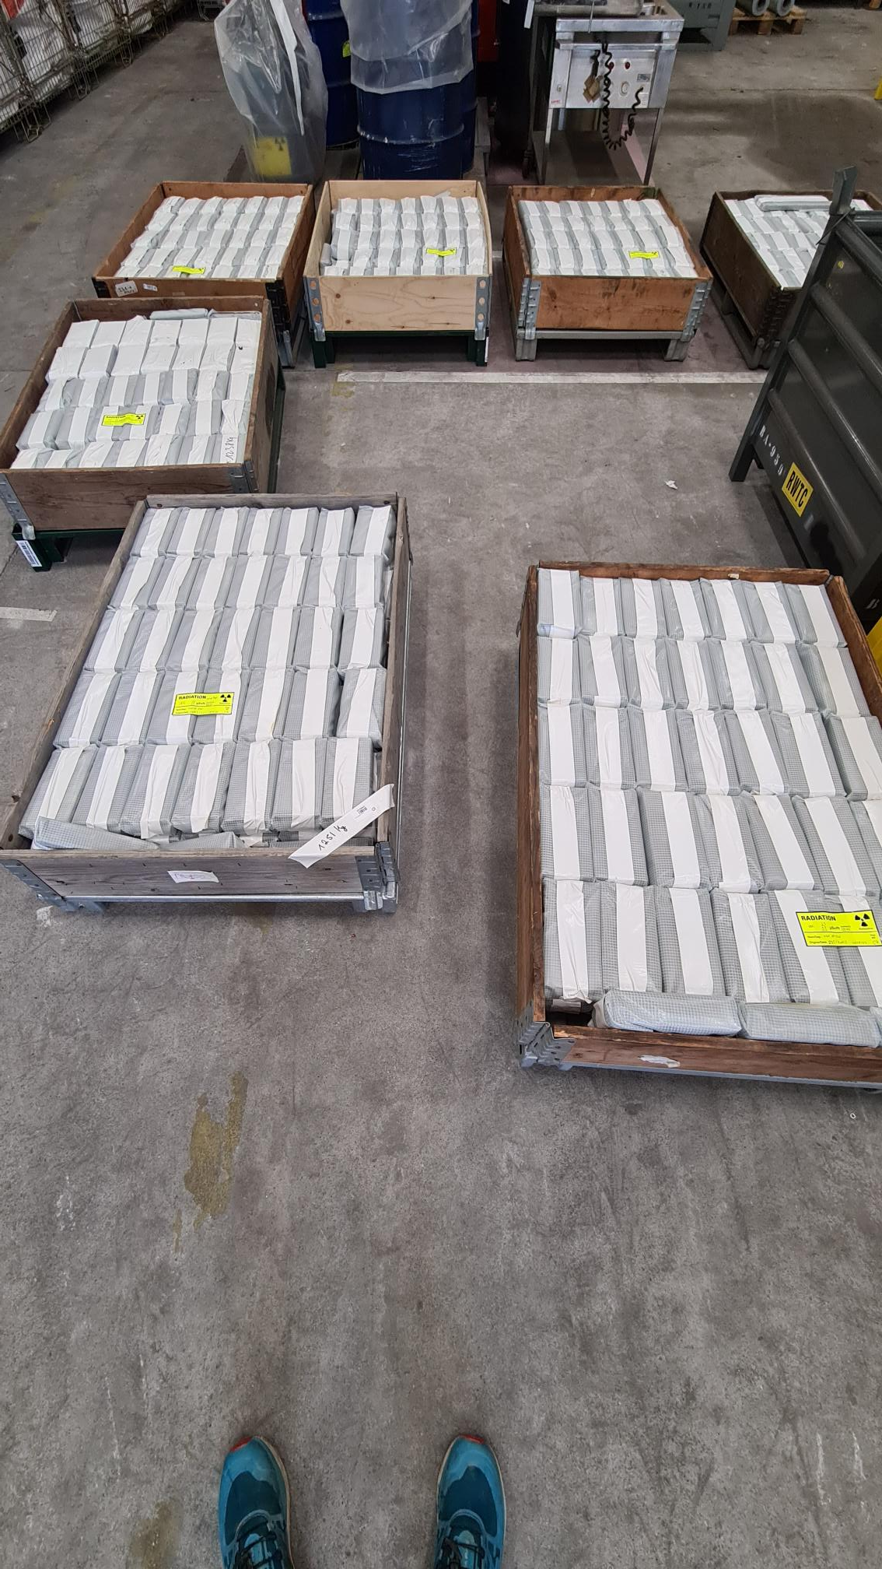
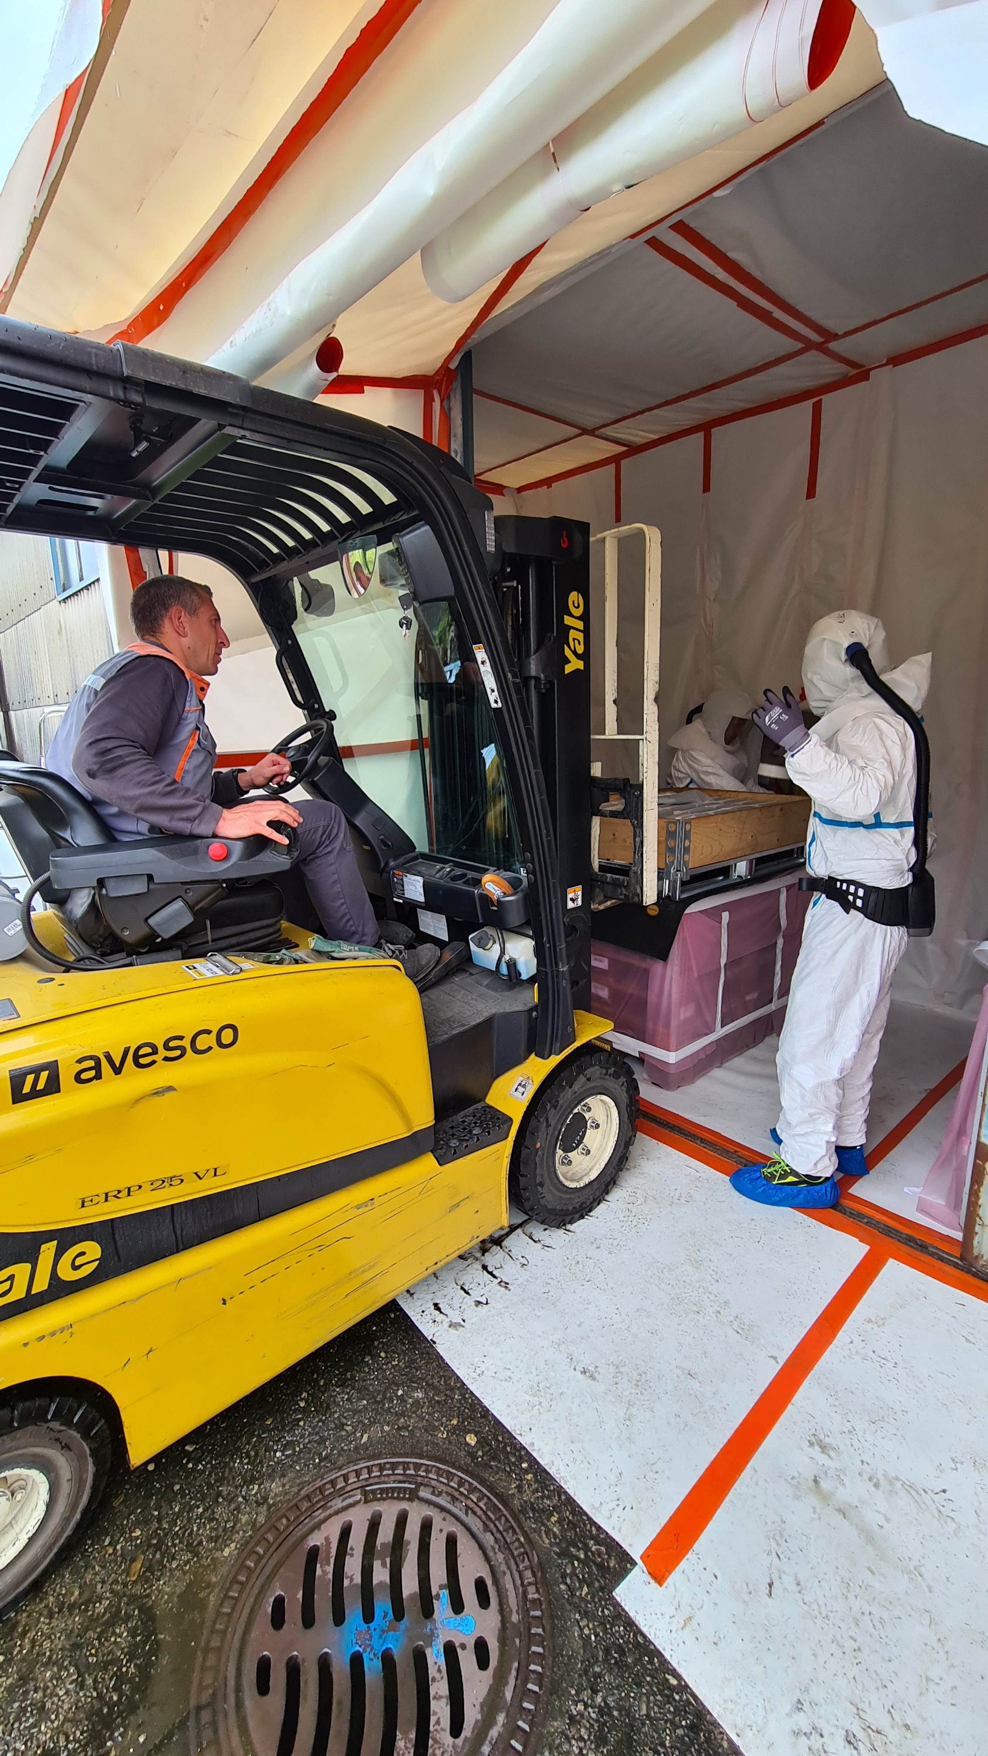
Maitrise du risque plomb
Aspiration des poussières accumulées sur le sol
Vue extérieure de l’entrée du local R-401
Afin de limiter la remise en suspension de poussières de plomb et réduire le risque d’exposition des intervenants, les dispositions ci-dessous ont été mises en place :
  Nettoyage préalable du sol du local R-401 par aspiration des poussières déposées
  Installation d’un SAS en surpression composé d’une zone « sale » et d’une zone « propre »
  Aspiration des poussières avant l’entrée des déchets dans le SAS
  EPI : cagoule ventilée + tenue Tyveck + gants vinyle + surbottes + (gants de manutention)
  Méthode de travail à l’intérieur du SAS: «Mains propres / Mains sales»
  Emballage individuel du plomb reconditionné avec du vinyle renforcée
  Nettoyage (avec lingette décontaminante) puis contrôle de non-contamination au plomb des déchets reconditionnés sortant de SAS avec des frottis (réf: 3M Lead Check)
  Nettoyages et contrôles réguliers de la zone «propre» du SAS (plan de travail, matériels,…)
  Procédure de déshabillage des opérateurs en sortie de SAS
  Nettoyage puis contrôle de non-contamination au plomb des cagoules et des appareils de ventilation assistée avec des frottis (réf: 3M Lead Check)
  Nettoyage systématique des mains puis douche à chaque fin de poste
  Mais aussi:
  Gestion spécifique des déchets souillés au plomb (EPI, lingettes,…)
  Sensibilisation au risque plomb et suivi médical et biologique pour tous les intervenants
Le CERN est le plus grand laboratoire de recherche en physique des particules du monde.
Opérateurs en zone propre du SAS
Frottis 3M Lead Check positif au Pb
Sortie de SAS du plomb reconditionné
Briques de plomb radioactif emballées avec du vinyle renforcé

Slide 8
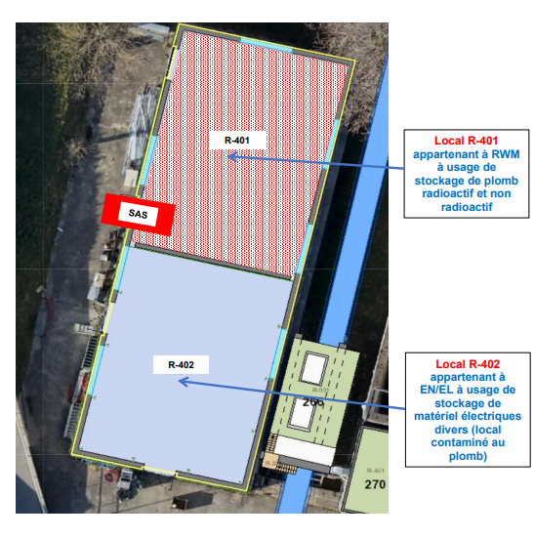
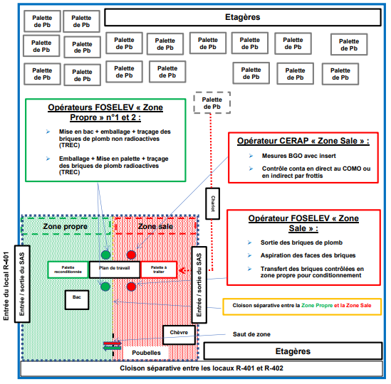
Visualisation de l’organisation opérationnelle mise en place :
Le CERN est le plus grand laboratoire de recherche en physique des particules du monde.

Slide 9
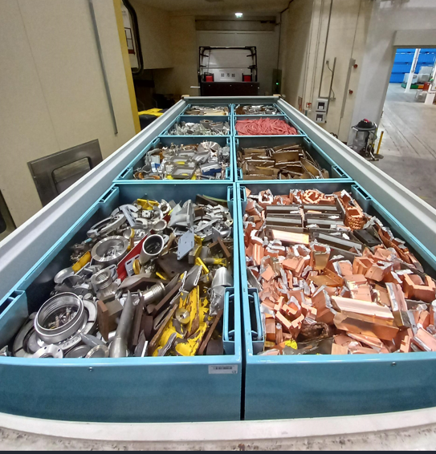
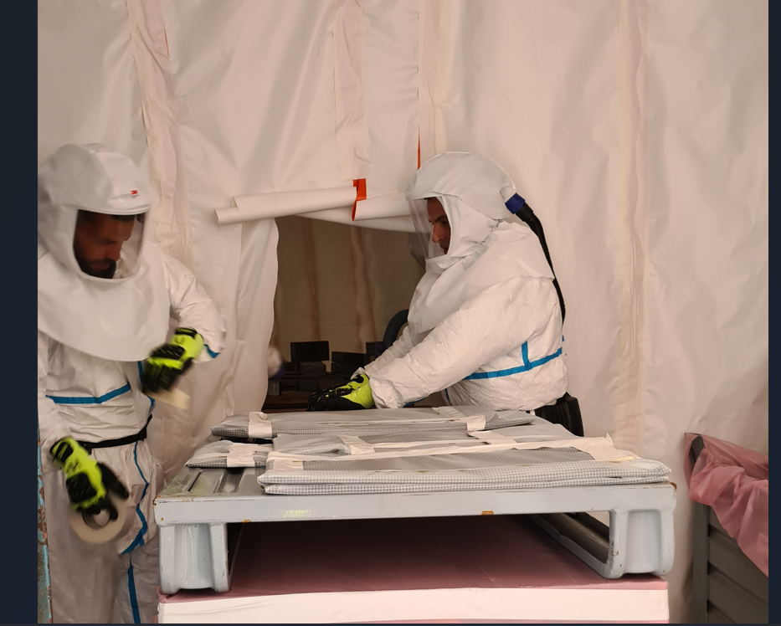
Bilan et retour d’expérience
Au total, 205 tonnes de plomb ont été triées durant les 2 mois du chantier:
  Les 110 tonnes de plomb radioactifs seront progressivement éliminées via la filière TFA « SHERPA » (100kg max par colis) vers le CIRES et les 95 tonnes de plomb non-radioactif ont été recyclées en Suisse via une filière conventionnelle
  Absence de contamination au plomb pour l’ensemble des intervenants du chantier (analyse médicale avec plombémie)
  Les contrôles réguliers réalisés au moyen des frottis (3M Lead Check*) ont permis d’identifier rapidement et facilement toute trace de contamination sur le plomb reconditionné et les matériels :
    Mise en évidence du risque élevé de transfert de poussières de plomb par contact direct ou par remise en suspension lors de la manipulation et du déplacement des briques de plomb
    Frottis simples d’usage et adaptés pour détecter une contamination d’environ 1 mg/ m² (seuil de détection < 2µg --> Surface à frotter pour avoir 1mg/m² : 4 cm* 5cm)
  La méthode de travail avec des opérateurs « Mains propres / Mains sales » a permis de réduire significativement le transfert de poussières de plomb sur les déchets reconditionnés
  Les mesures organisationnelles et techniques mises en places ont permis de réduire significativement le transfert de poussières de plomb lors du tri et du reconditionnement des déchets et d’éviter une contamination des intervenants et des matériels
  * Ces tests ne sont plus commercialisés par « 3M » suite au changement de propriétaire du produit (Luxfer Magtech) et à la modification des critères de reconnaissance de performance des kits de détection de plomb par l’EPA. D’autres kits existent comme par ex:TK08 / Matinspired.
Chargement de 8 colis TFA SHERPA
Le CERN est le plus grand laboratoire de recherche en physique des particules du monde.
Frottis 3M Lead Check positif au Pb
Opérateurs en « zone propre » du SAS

Slide 10
Le CERN est le plus grand laboratoire de recherche en physique des particules du monde.
Merci pour votre attention

Slide 12
Le CERN est le plus grand laboratoire de recherche en physique des particules du monde.
ANNEXES

Slide 13
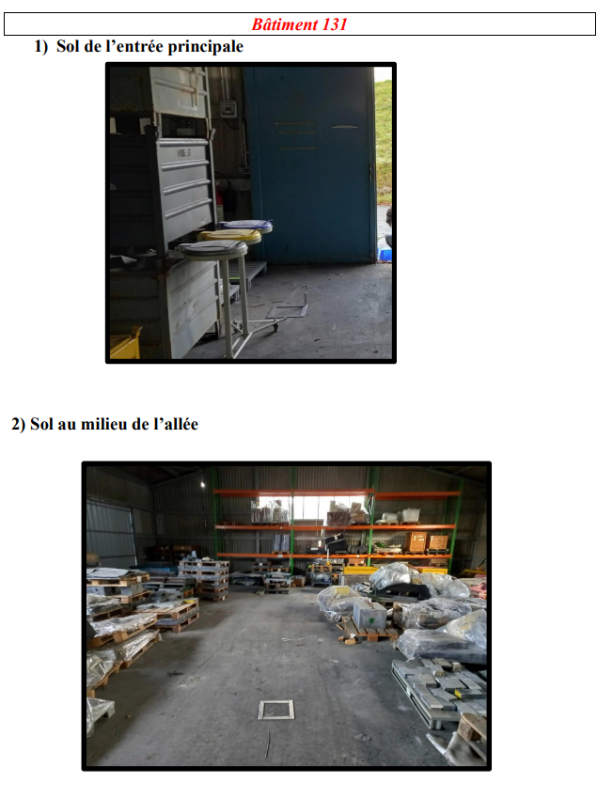
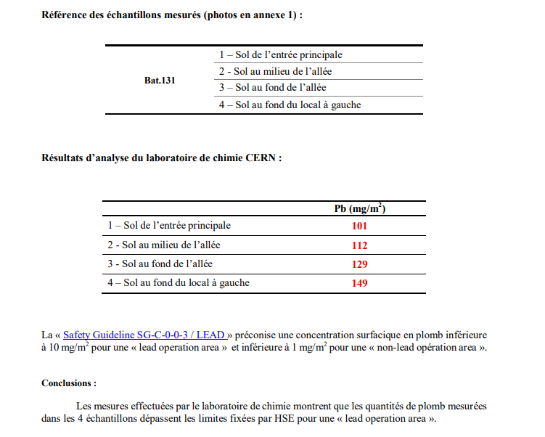
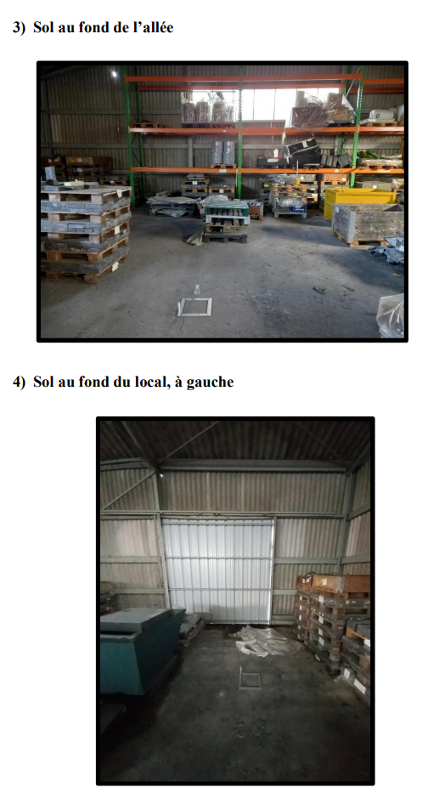
Mesures de concentration surfacique de plomb dans le local R-401 avant chantier LEADER:
Le CERN est le plus grand laboratoire de recherche en physique des particules du monde.

Slide 14
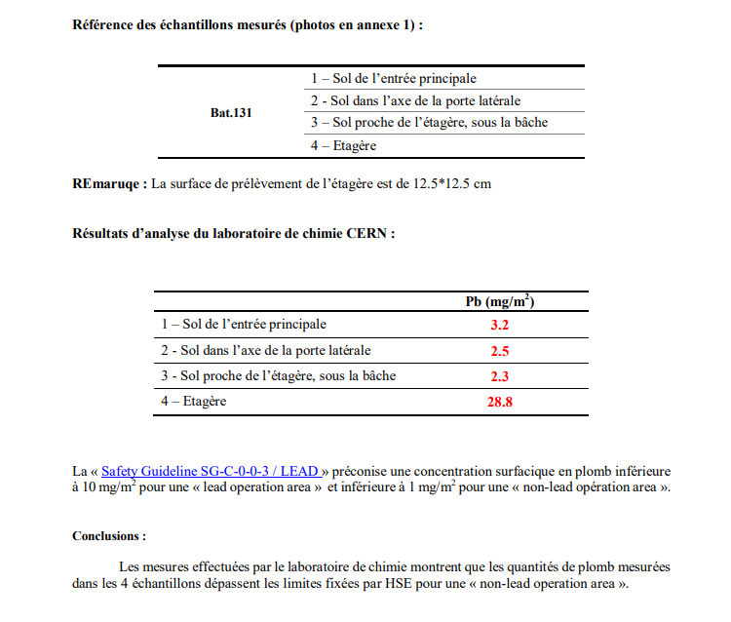
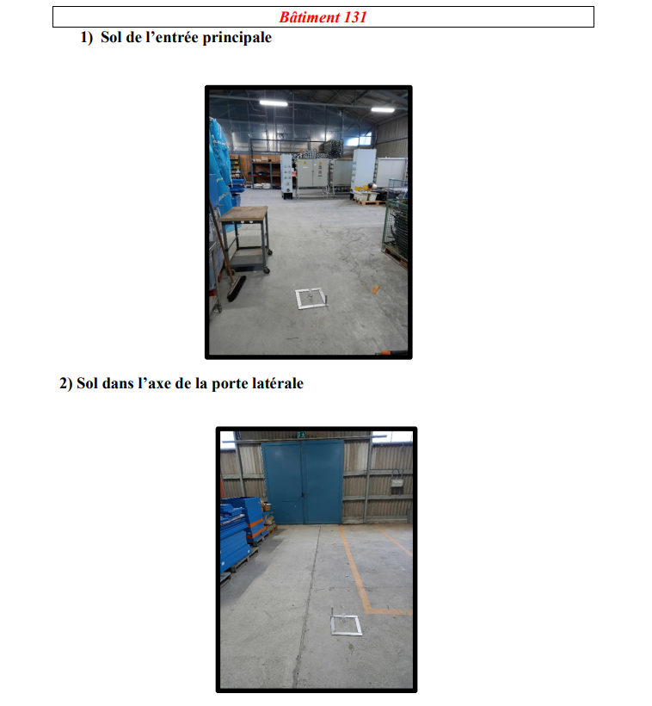
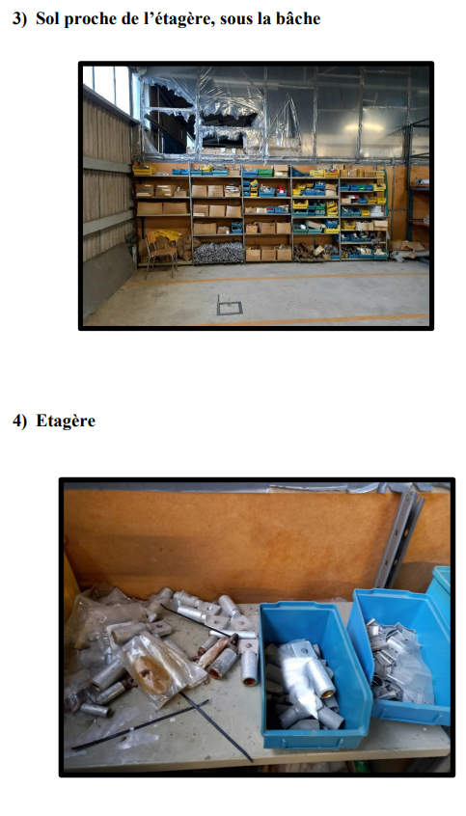
Mesures de concentration surfacique de plomb dans le local R-402 avant décontamination:
Le CERN est le plus grand laboratoire de recherche en physique des particules du monde.

Slide 15
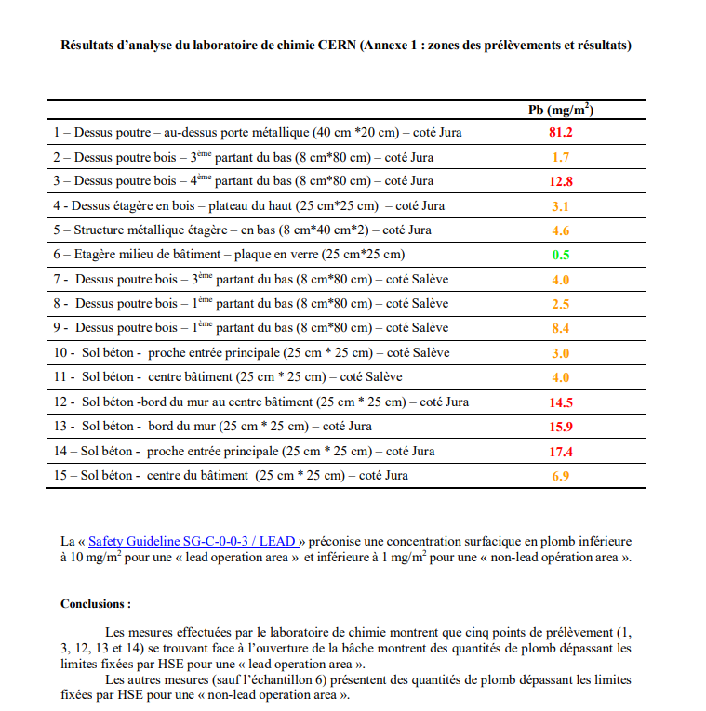
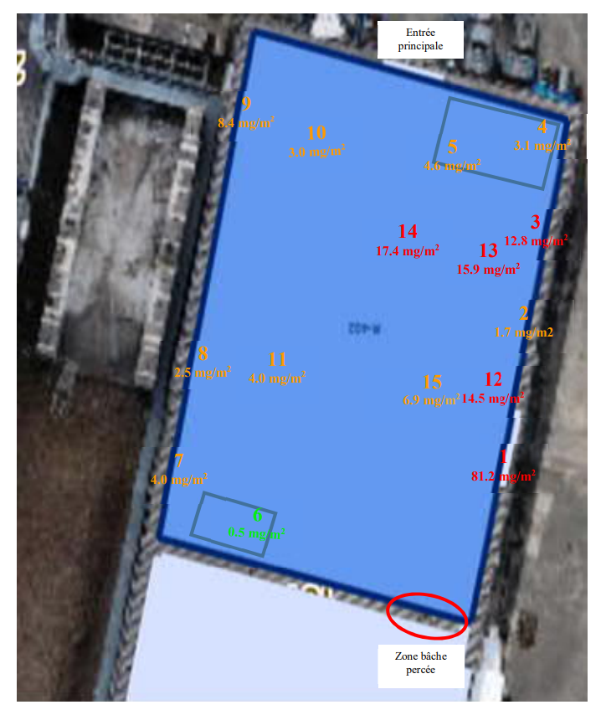
R-402 Entreposage de matériels électriques
R-401
Entreposage de plomb

Slide 16
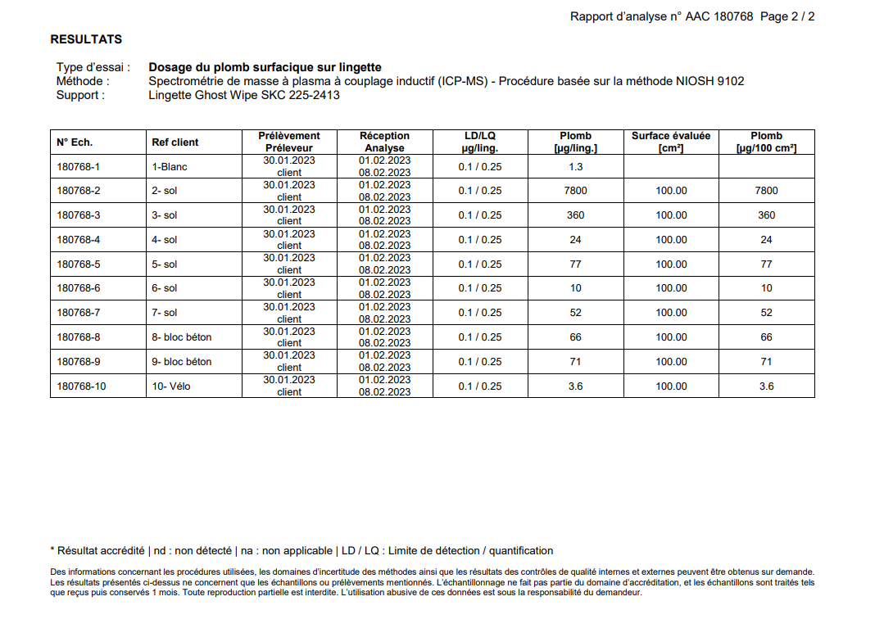
Mesures de concentration surfacique de plomb dans les locaux R-401 et R-402 après 1er nettoyage:
Le CERN est le plus grand laboratoire de recherche en physique des particules du monde.

Slide 17
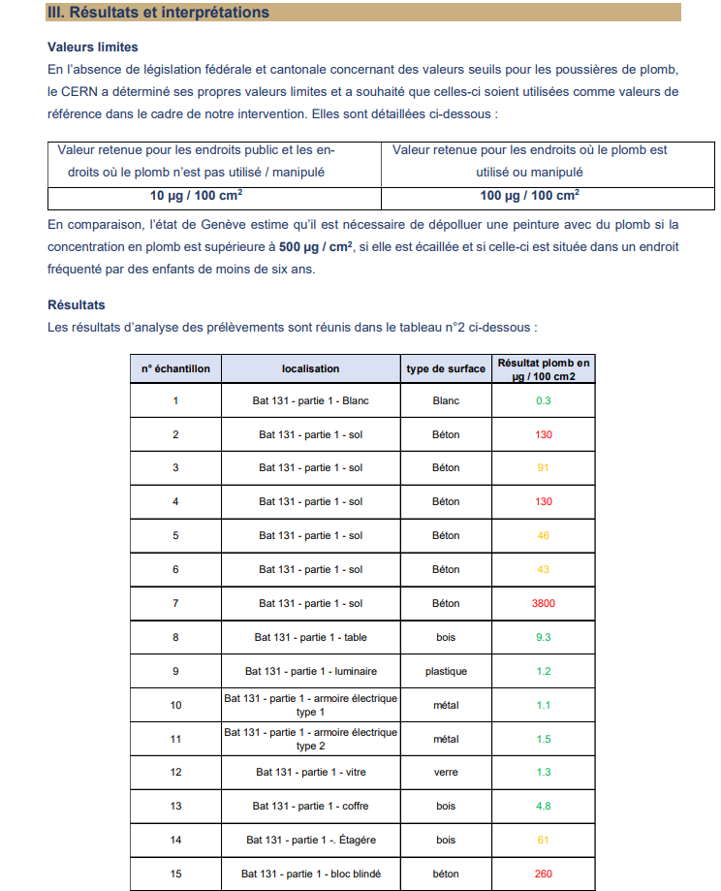
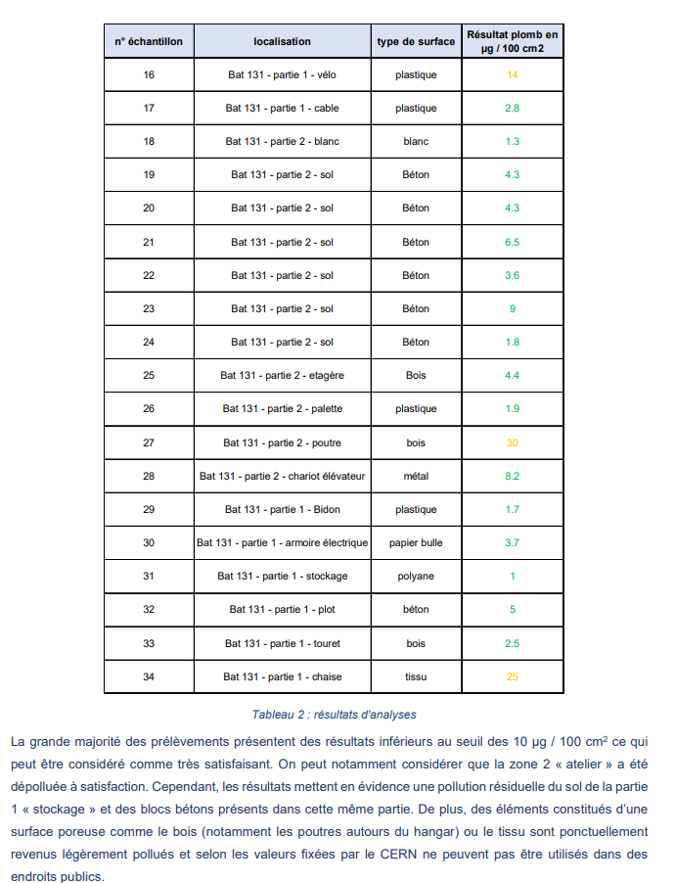
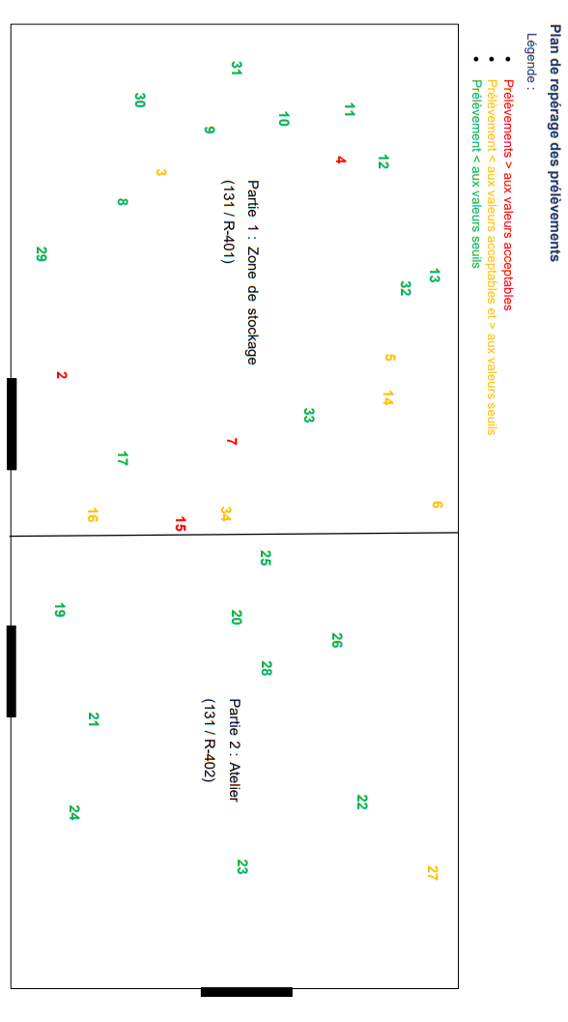
Mesures de concentration surfacique de plomb dans les locaux R-401 et R-402 après 2ème nettoyage:
Le CERN est le plus grand laboratoire de recherche en physique des particules du monde.

Slide 18
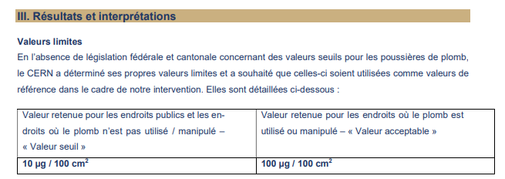
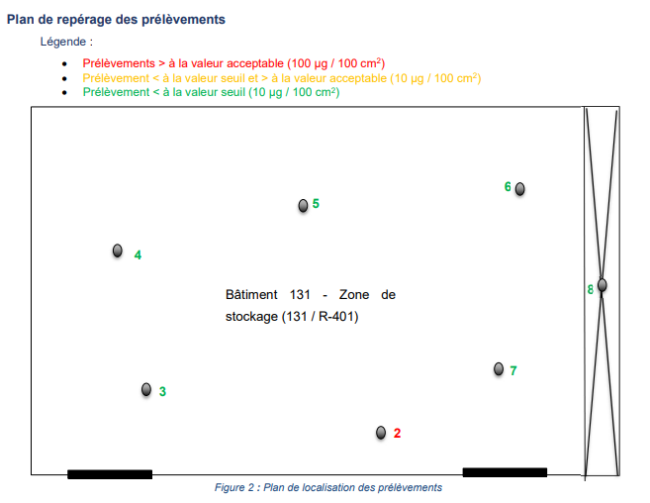
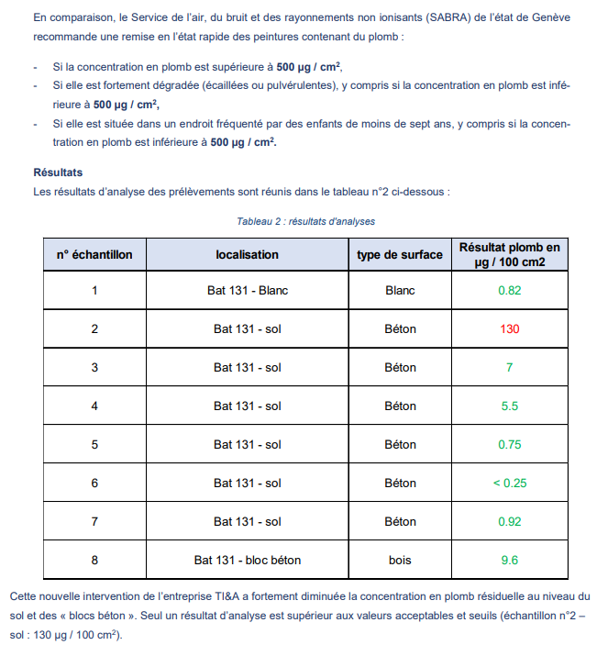
Mesures de concentration surfacique de plomb dans les locaux R-401 et R-402 après 3ème nettoyage:
Le CERN est le plus grand laboratoire de recherche en physique des particules du monde.

Slide 19
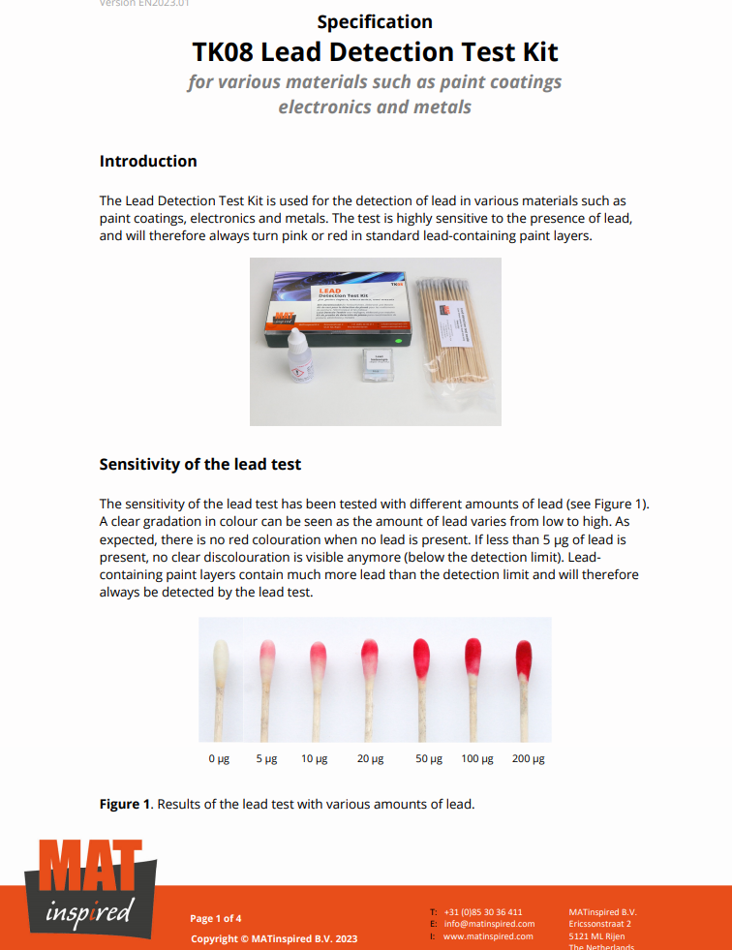
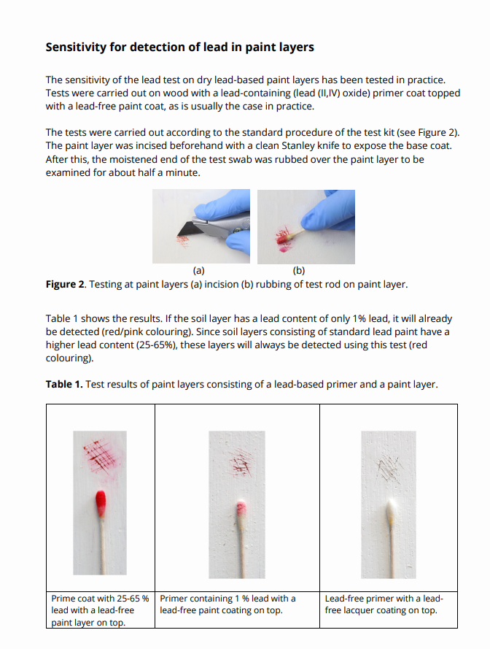
19

Slide 20
Modification des critères de performances des kits de détection plomb par US EPA:
Lead Test Kits | US EPA
Le 22 avril 2008, l'EPA a publié la règle RRP (Lead Renovation, Repair and Painting Rule) qui, entre autres, établit des critères de reconnaissance de performance pour les kits de test de plomb à utiliser comme option pour déterminer si la peinture réglementée à base de plomb n'est pas présente dans les logements ciblés et les installations occupées par des enfants. L'utilisation d'un kit de test de plomb reconnu par l'EPA, lorsqu'il est utilisé par un professionnel qualifié, permet de déterminer de manière fiable l'absence de peinture à base de plomb réglementée grâce à un résultat négatif. Le règlement RRP a également établi des critères de réponse négative et de réponse positive décrits dans le 40 CFR 745.88(c) pour les kits d'analyse du plomb reconnus par l’EPA .Les kits d'analyse du plomb reconnus avant le 1er septembre 2010 ne doivent répondre qu'au critère de réponse négative défini dans le 40 CFR 745.88(c)(1). Le critère de réponse négative stipule que pour les peintures contenant du plomb à un niveau égal ou supérieur au niveau réglementé, soit 1,0 mg/cm2 ou 0,5 % en poids, une probabilité démontrée (avec un niveau de confiance de 95 %) d'une réponse négative inférieure ou égale à 5 % du temps doit être respectée. La reconnaissance des kits qui ne répondent qu'à ce critère durera jusqu'à ce que l'EPA publie sa reconnaissance du premier kit de test qui répond aux deux critères énoncés dans la règle.
Malgré l'engagement des ressources de l'EPA dans cet effort, à ce jour, aucun kit de test du plomb n'a satisfait aux deux critères de performance décrits dans la règle RRP. Cependant, trois kits de test de plomb reconnus par l'EPA répondent au critère de réponse négative et continuent d'être reconnus par l'EPA.
Les kits d'analyse du plomb reconnus avant le 1er septembre 2010 ne doivent répondre qu'au critère de réponse négative défini dans le 40 CFR 745.88(c)(1). Le critère de réponse négative stipule que pour les peintures contenant du plomb à un niveau égal ou supérieur au niveau réglementé, soit 1,0 mg/cm2 ou 0,5 % en poids, une probabilité démontrée (avec un niveau de confiance de 95 %) d'une réponse négative inférieure ou égale à 5 % du temps doit être respectée. La reconnaissance des kits qui ne répondent qu'à ce critère durera jusqu'à ce que l'EPA publie sa reconnaissance du premier kit de test qui répond aux deux critères énoncés dans la règle. Les kits d'analyse du plomb reconnus après le 1er septembre 2010 doivent répondre aux critères de réponse négative et de réponse positive énoncés dans le 40 CFR 745.88(c)(1) et (2). Le critère de réponse positive stipule que pour les peintures contenant du plomb en dessous du niveau réglementé, 1,0 mg/cm2 ou 0,5 % en poids, une probabilité démontrée (avec un niveau de confiance de 95 %) d'une réponse positive inférieure ou égale à 10 % du temps doit être respectée. Malgré l'engagement des ressources de l'EPA dans cet effort, à ce jour, aucun kit de test du plomb n'a satisfait aux deux critères de performance décrits dans la règle RRP. Cependant, trois kits de test de plomb reconnus par l'EPA répondent au critère de réponse négative et continuent d'être reconnus par l'EPA.

